Slide 1
MOBİL
ATIK TAKİP SİSTEMİ
UATF SİZ ATIK GÖNDERİM İŞLEMLERİ

Slide 2
SİSTEM NELERİ HEDEFLİYOR ?
UATF’lerin çevrimiçi doldurulması ve onaylanması,
Atıkların yüklenmesi ve boşaltılmasını da kapsayan taşıma işlemi,
Atık yüklü araçların seyir halindeyken mobil cihaz vasıtasıyla takip edilmesi,
Toplanan verinin izlenmesi, değerlendirilmesi ve raporlanması

Slide 3
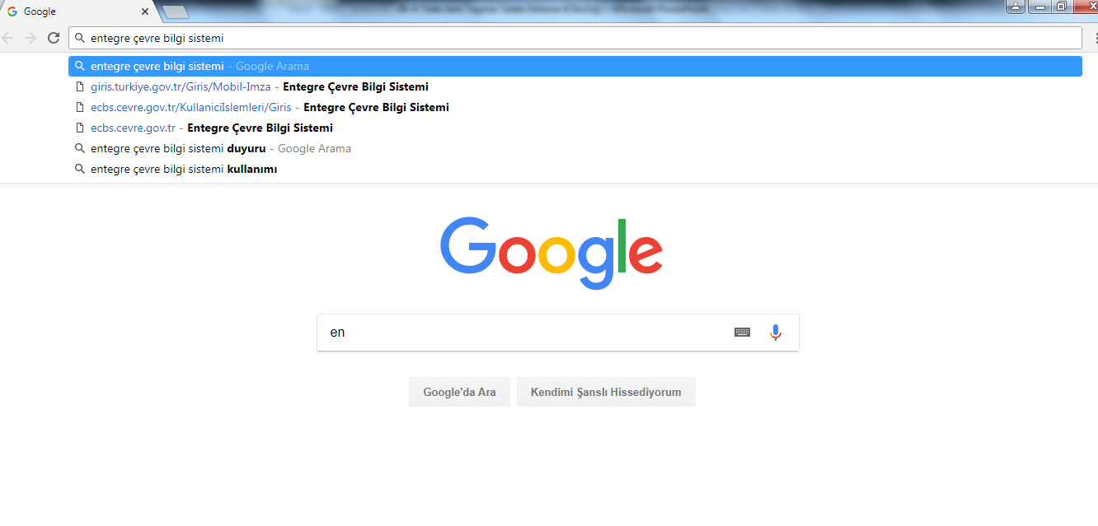
SİSTEME GİRİŞ İŞLEMLERİ
SİSTEM NELERİ HEDEFLİYOR ?
GOOGLE ARAMA MOTORUNA ENTEGRE ÇEVRE BİLGİ SİSTEMİ YAZILARAK ARATILIR

Slide 4
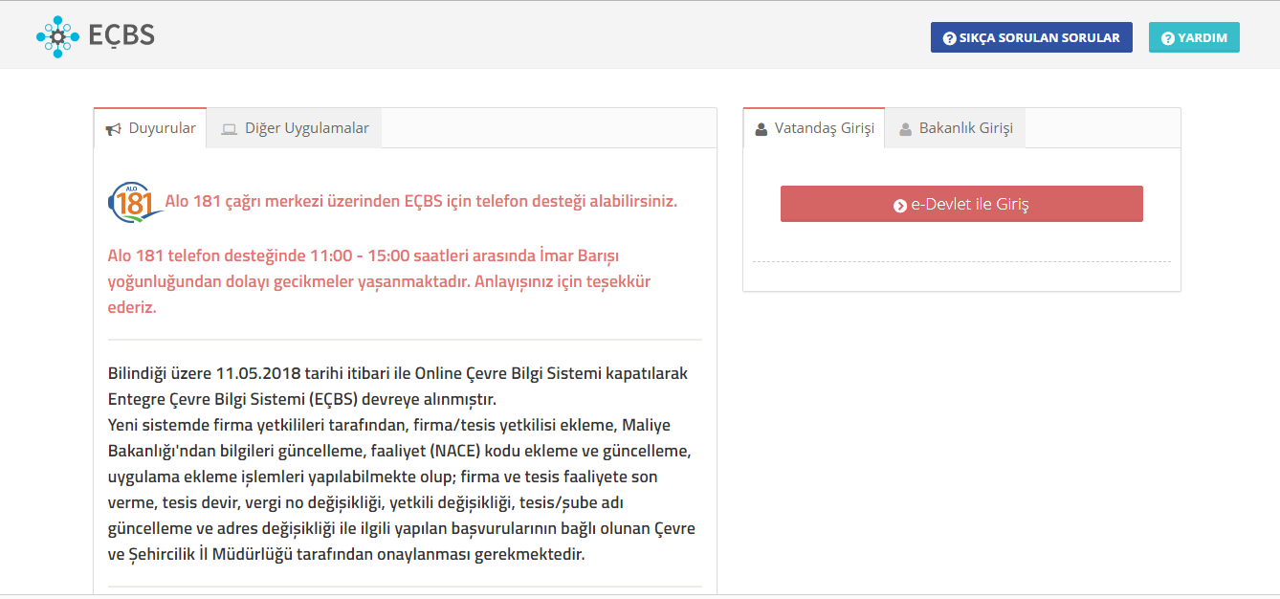
SİSTEME GİRİŞ İŞLEMLERİ
1
2
1.ADIMDA VATANDAŞ GİRİŞİ SEÇİLEREK
2. ADIM E DEVLET GİRİŞİ İLE DEVAM EDİLİR

Slide 5
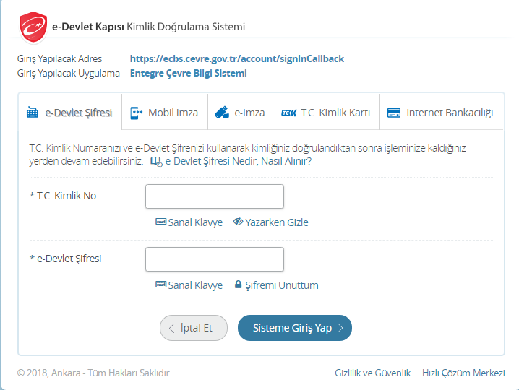
SİSTEME GİRİŞ İŞLEMLERİ
3
E-DEVLET KAPISI ÜZERİNDEN ESKİ ÇEVRE BİLGİ SİSTEMİNDE T.C. Sİ BELİRTİLEN SORUMLU BİLGİLERİYLE SİSTEME GİRİŞ YAPILIR.

Slide 6
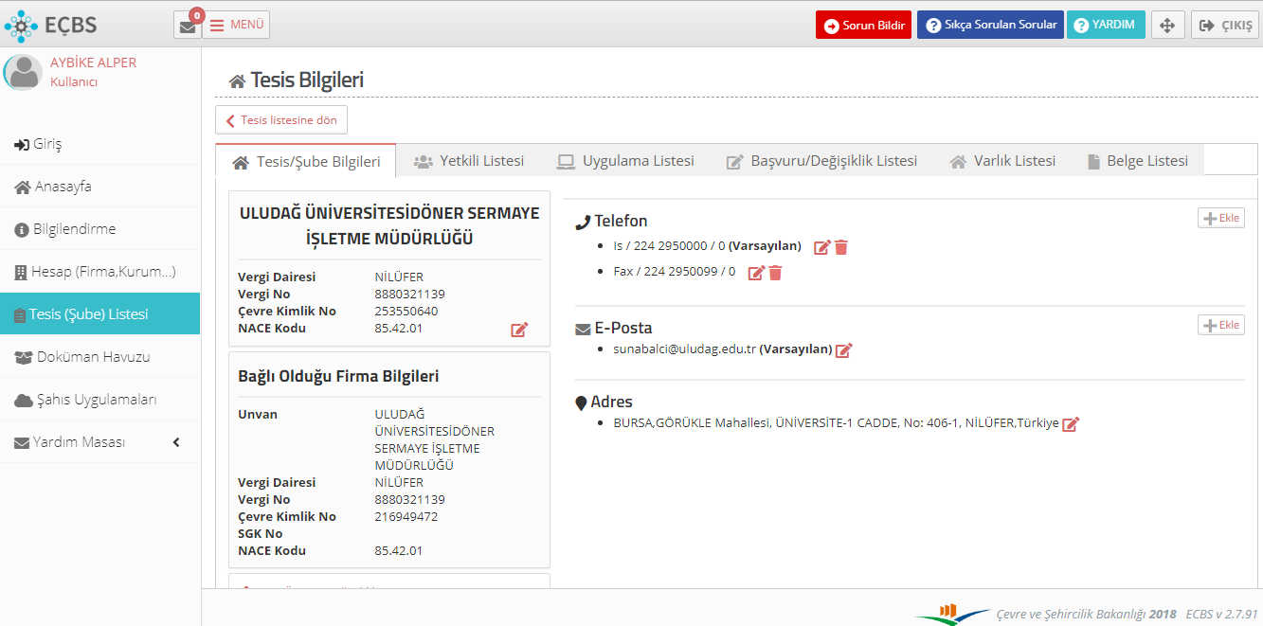
ATIK GÖNDERİM İŞLEMLERİ
5
4

Slide 7
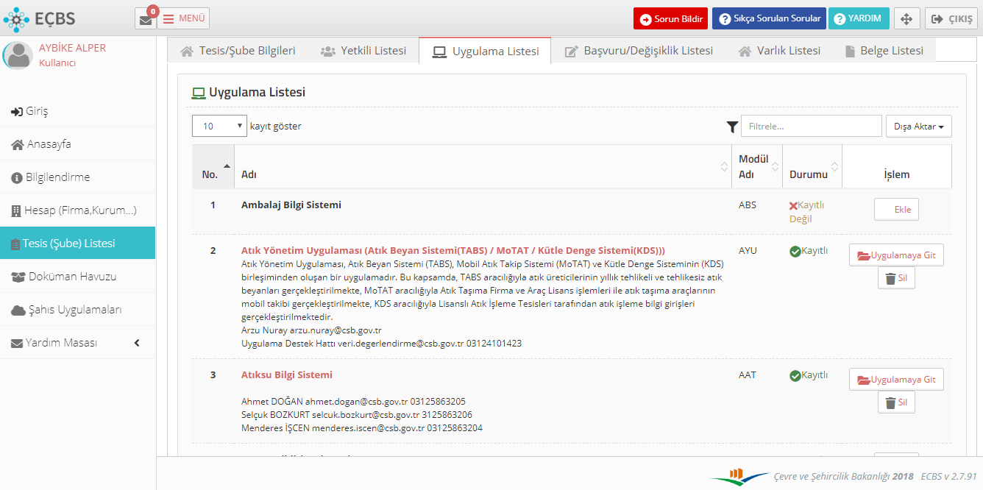
ATIK GÖNDERİM İŞLEMLERİ
6

Slide 8
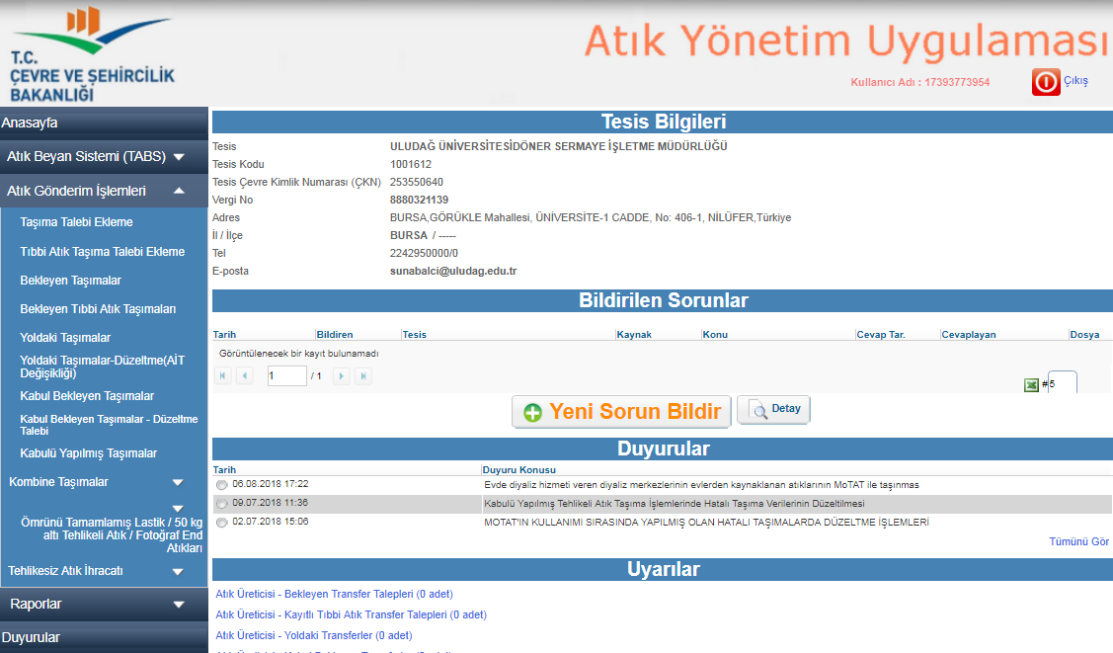
İŞLEME ATIK GÖNDERİM İŞLEMLERİ-TAŞIMA TALEBİ EKLEME İLE DEVAM EDİLİR

Slide 9
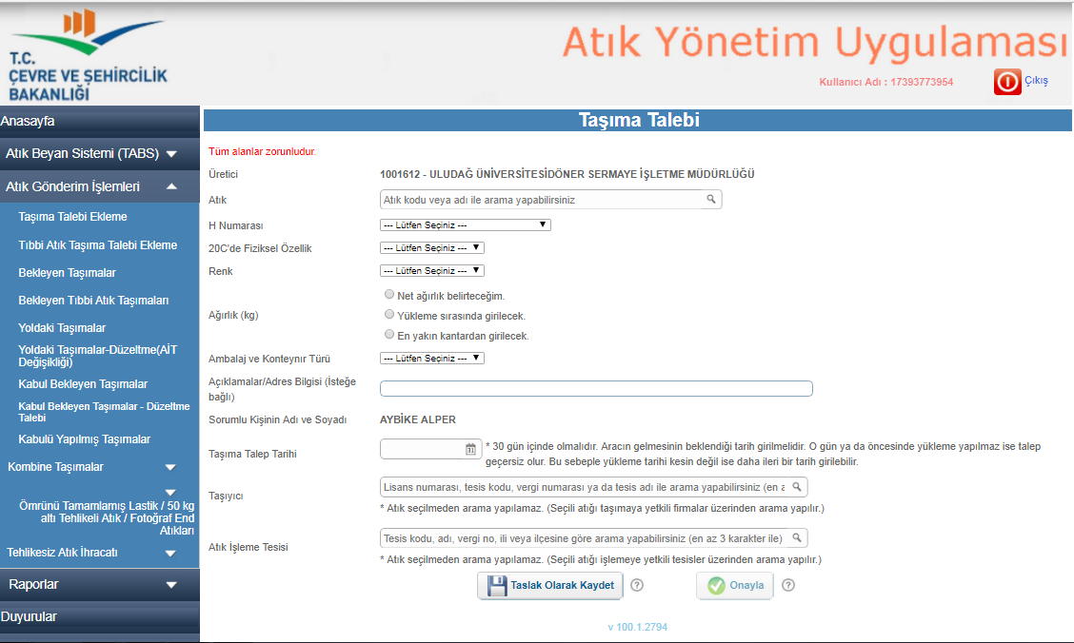
TEHLİKELİ ATIK GÖNDERİM İŞLEMLERİ
GEREKLİ BİLGİLER GİRİLDİKTEN SONRA TASLAK OLARAK KAYDET-ONAYLA BUTONLARINA TIKLANARAK İŞLEM TAMAMLANIR

Slide 10
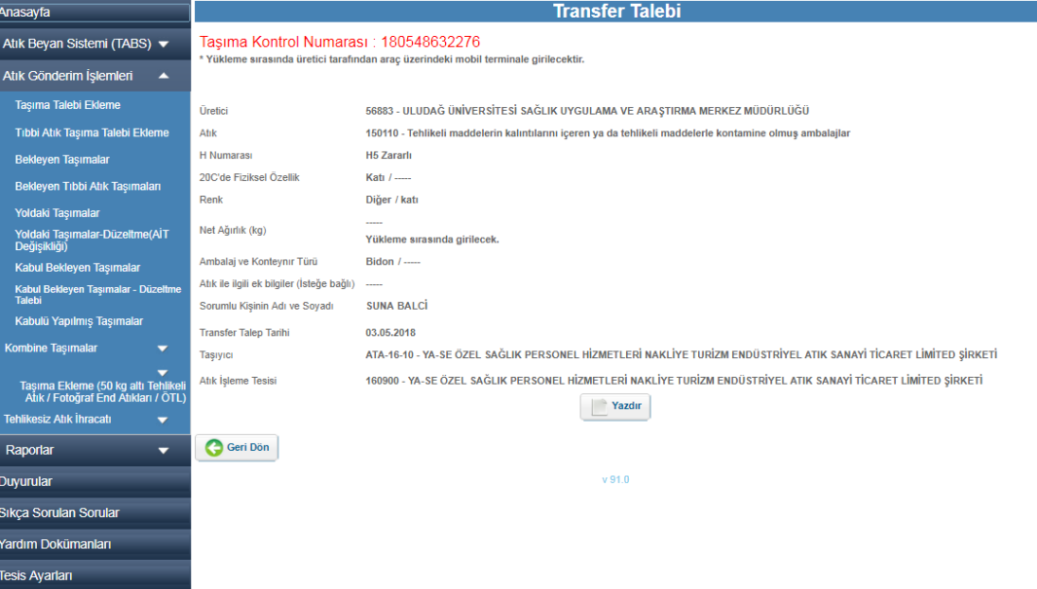
TEHLİKELİ ATIK GÖNDERİM İŞLEMLERİ
ONAYLAMA İŞLEMİNDEN SONRA GÖNDERİMİ YAPILACAK ATIK KODUNA AİT TAŞIMA KONTROL NUMARASI (TKN)OLUŞTURULUR. BU İŞLEM GÖNDERİLMEK İSTENEN HER ATIK KODU İÇİN TEKRARLANIR VE HER ATIK KODU İÇİN AYRI AYRI TKN OLUŞTURULUR.
TAŞIMA KONTROL NUMARASI ATIK TESLİMİ SIRASINSA TAŞIMACIYA VERİLİR/SÖYLENİR BÖYLELİKLE TAŞIMA İŞLEMİ BAŞLATILIR

Slide 11
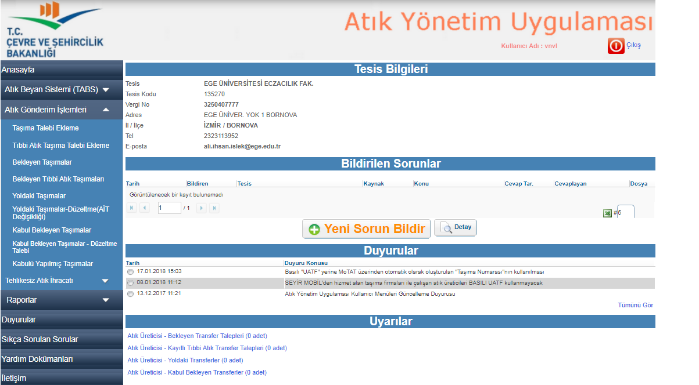
TIBBİ ATIK GÖNDERİM İŞLEMLERİ
TIBBİ ATIK TAŞIMA TALEBİ EKLEME KISMINA TIKLANIR

Slide 12
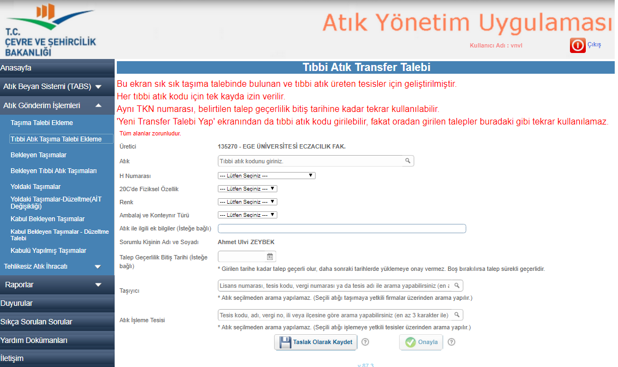

Slide 13
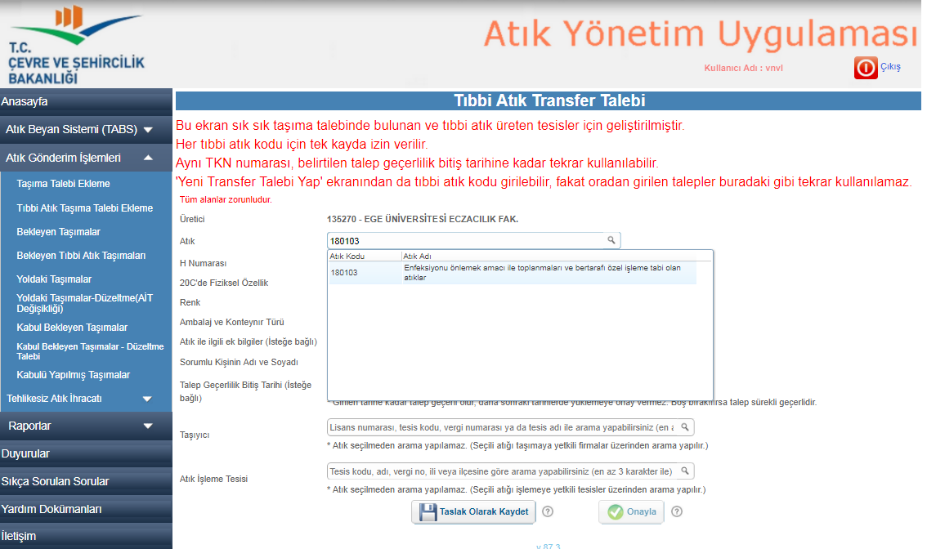
ATIK KISMINA TIBBİ ATIK KODU OLAN 180103 KODU GİRİLİR

Slide 14
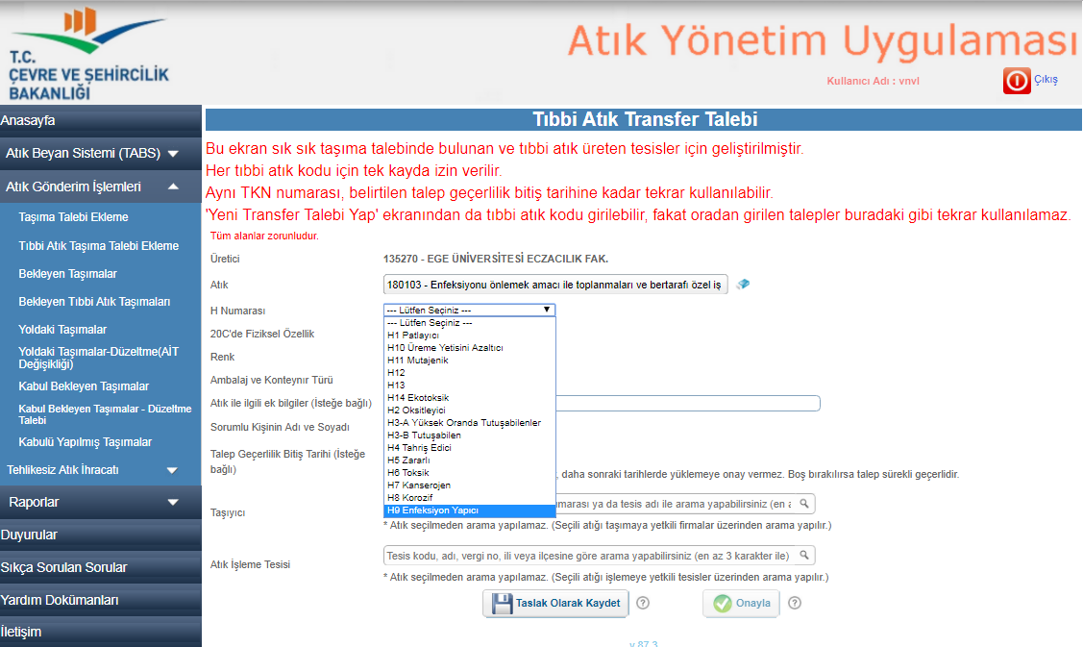
H NUMARASI OLARAK H9 ENFEKSİYON YAPICI SEÇİLİR

Slide 15
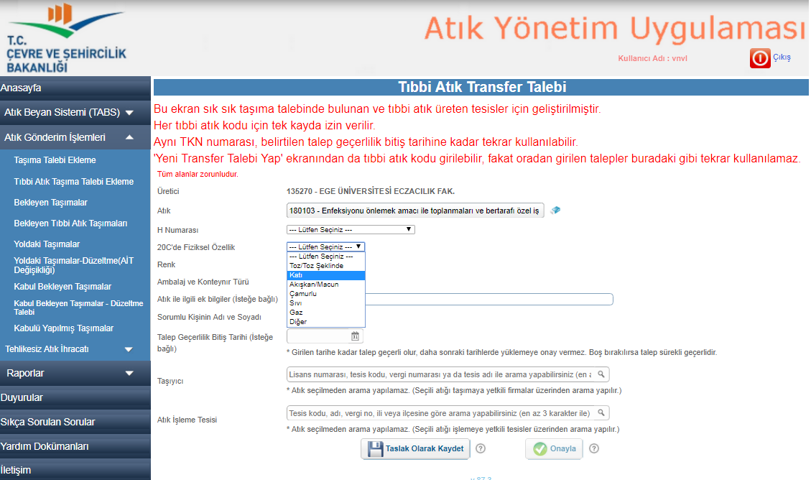
20 C’DE FİZİKSEL ÖZELLİK KATI OLARAK SEÇİLİR

Slide 16
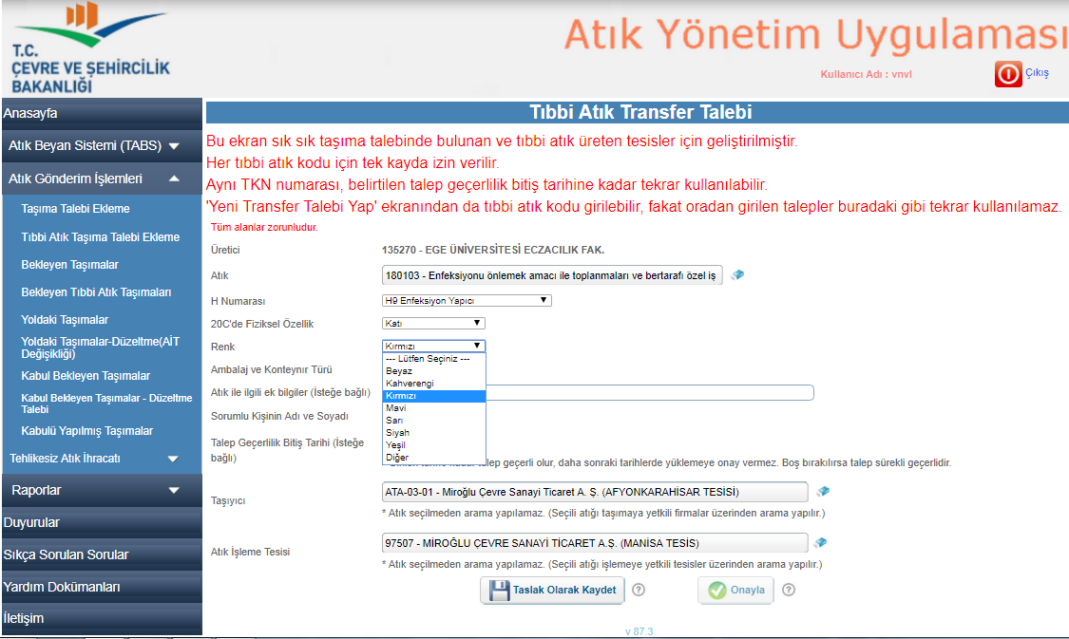
RENK BİLGİSİ KIRMIZI OLARAK SEÇİLİR

Slide 17
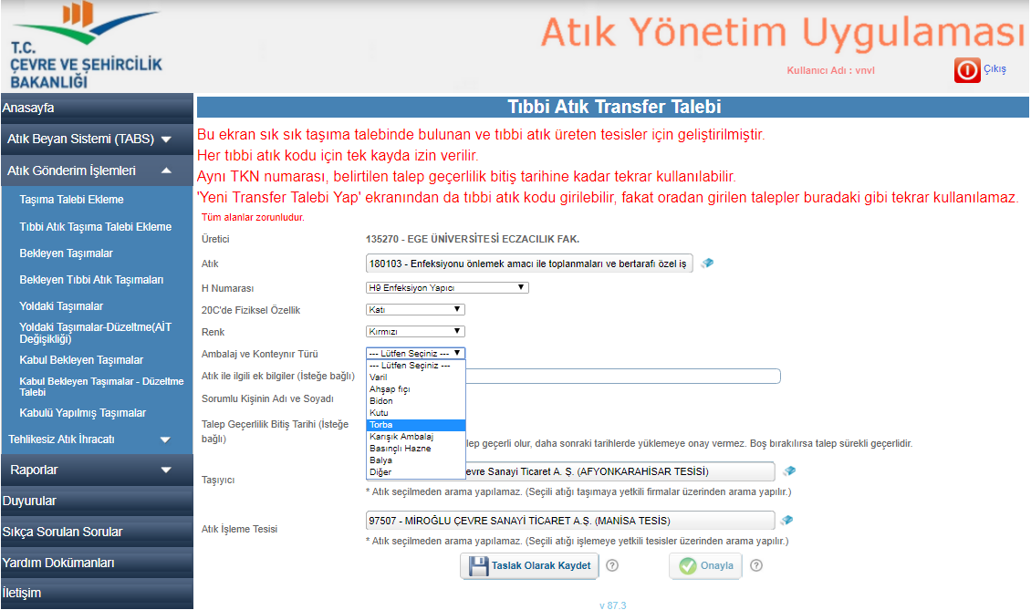
AMBALAJ VE KONTEYNER TÜRÜ TORBA OLARAK SEÇİLİR
ATIK İLE İLGİLİ EK BİLGİLER KISMI BOŞ BIRAKILIR

Slide 18
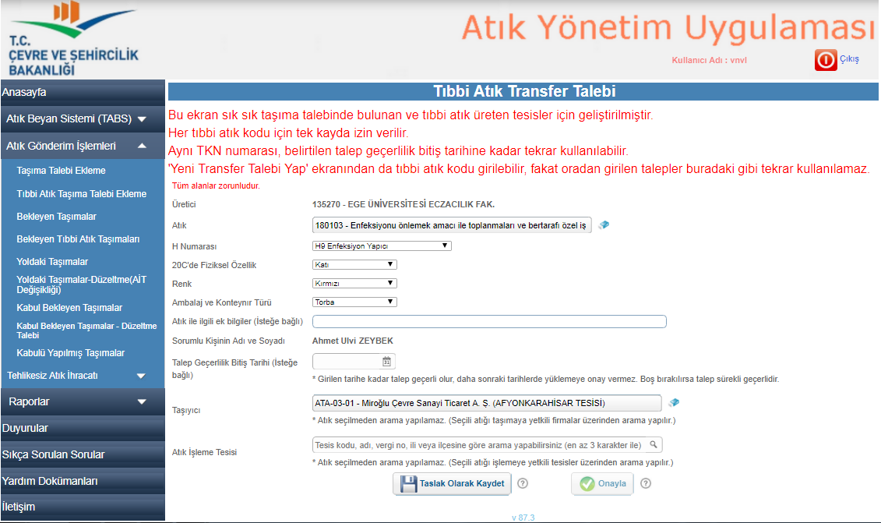
TALEP GEÇERLİLİK BİTİŞ TARİHİ KISMI BOŞ BIRAKILIR
BÖYLELİKLE OLUŞTURULAN TKN NUMARASI HER ATIK GÖNDERİMİNDE KULLANILABİLİR

Slide 19
TAŞIYICI KISMINA MİROĞLU YAZILARAK MİROĞLU ÇEVRE SANAYİ TİCARET A.Ş. (AFYONKARAHİSAR TESİSİ) SEÇİLİR

Slide 20
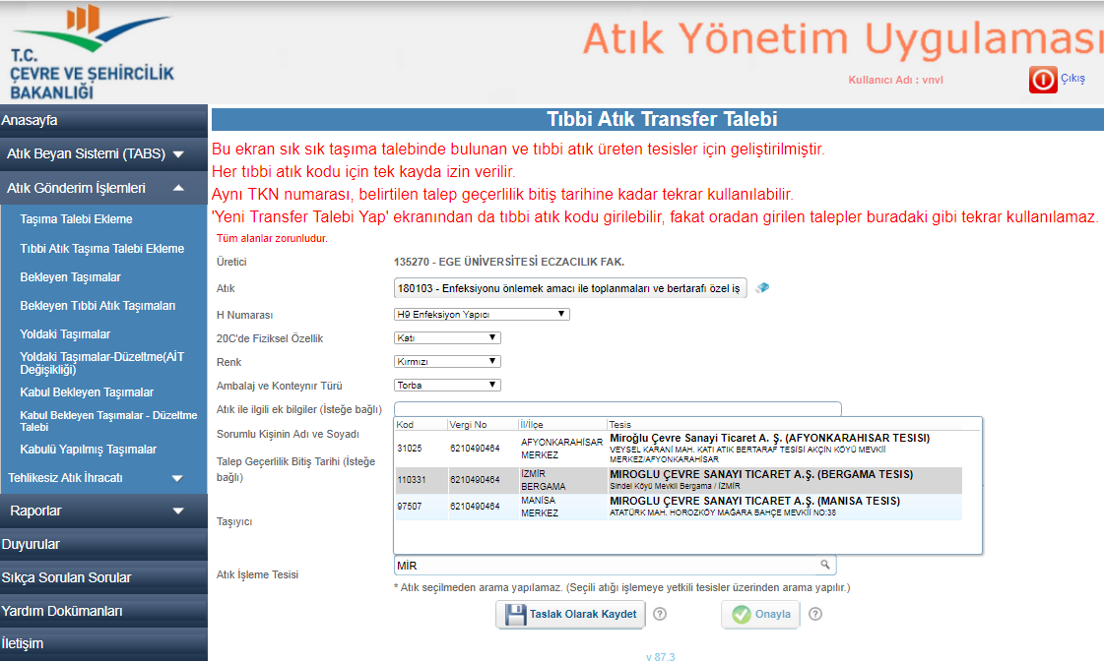
ATIK İŞLEME TESİSİ KISMINA MİROĞLU YAZILARAK MİROĞLU ÇEVRE SANAYİ TİCARET A.Ş. (MANİSA TESİSİ) SEÇİLİR

Slide 21
SİSTEM ÜZERİNDEN TAŞIMA TALEBİ İÇİN TAŞIMA KONTROL NUMARASI OLUŞTURULUR
TAŞIMA KONTROL NUMARASI ATIK TESLİMİ SIRASINSA TAŞIMACIYA VERİLİR/SÖYLENİR BÖYLELİKLE TAŞIMA İŞLEMİ BAŞLATILIR
TAŞIMA KONTROL NUMARASI TÜM ATIK ALIMLARI İÇİN GEÇERLİLİĞİNİ KORUYACAKTIR. (AYNI TKN İLE TIBBİ ATIK GÖNDERİM İŞLEMLERİNİN TÜMÜ YAPILACAKTIR)

